Slide 1
BattleOfTitans LUCRARE DE LICENȚĂ iulie 2017
Autor: Cehan Dan Ștefan
Coordonator științific: Asist. Dr. Vasile Alaiba

Slide 2
Cuprins
Introducere
Abordare tehnică
Repository
Dezvoltarea aplicației client
Dezvoltarea aplicației server
Îmbunătățiri
Concluzii

Slide 3
1. Introducere
Aplicația reprezintă un joc în manieră 3D, de tip multiplayer online battle arena (MOBA).
Jucătorul va controla un singur personaj, ce va fi plasat într-una dintre cele două echipe existente.
Obiectivul acestuia este distrugerea structurilor inamice cu ajutorul unităților generate periodic, unitați ce au un scop și un drum prestabilit.

Slide 4
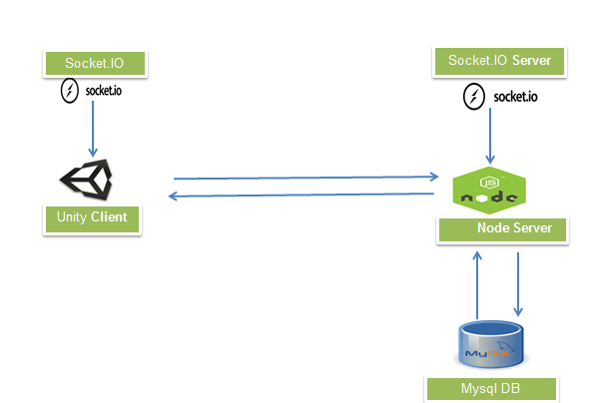
2. Abordare tehnică
Compusă din două proiecte principale:
Client (dezvoltarea jocului propriu-zis)
Server semi autoritar
Aplicația folosește:
pentru partea de client game engine-ul Unity, unde limbajul de de programare folosit este C#
pentru partea de server Node.js cu limbaj de scripting JavaScript.
comunicarea între client și server se va realiza prin biblioteca Socket.IO.
pentru a stoca date, aplicatia foloseste Mysql.

Slide 5
3.Repository-ul
Conține următoarele directoare și fisiere:
GameClient – structura generată de Unity (resurse, clase)
Server – clasele auxiliare utilizate pe server => autoritate
Prezentare
server.js – serverul propiu-zis
Package.json:
infomații despre aplicație
modulele ce trebuie instalate de către node
.gitignore

Slide 6
4.Dezvoltarea aplicației client
Jocul propriu-zis este dezvoltat pe partea de client și este împărțit în mai multe scene :
Register
Login
Game Menu:
Lista prietenilor/ Chat
Istoricul meciurilor desfășurate
List camerelor deschise
Crearea unei camere sau alăturarea la o cameră
Character Selection
Game
End Game

Slide 7
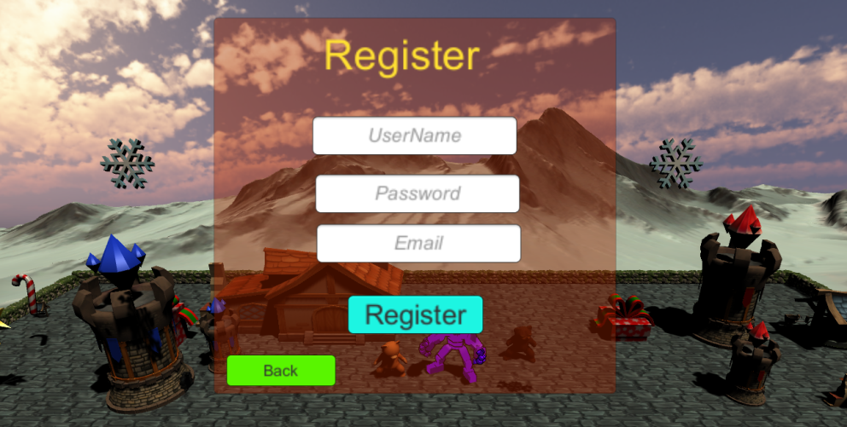
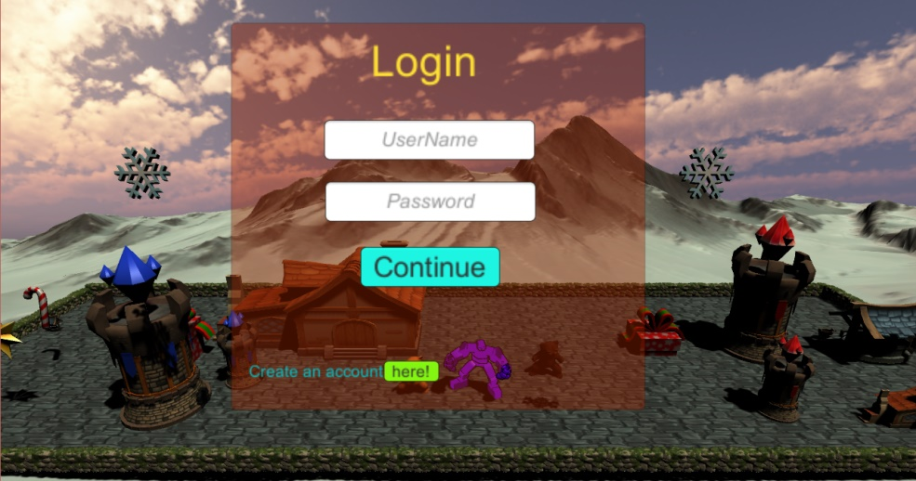
4.Dezvoltarea aplicației client
Register/Login

Slide 8
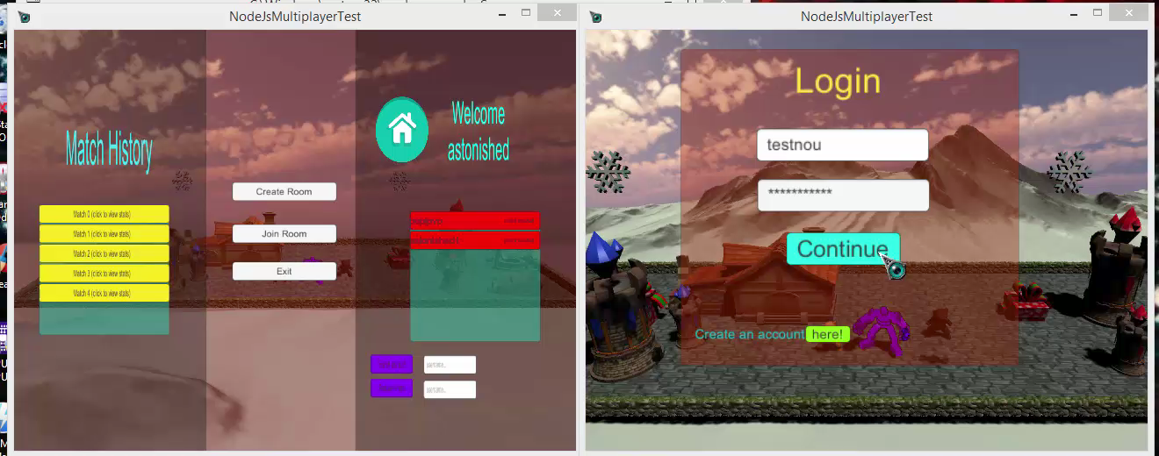
4.Dezvoltarea aplicației client
Game Menu

Slide 9
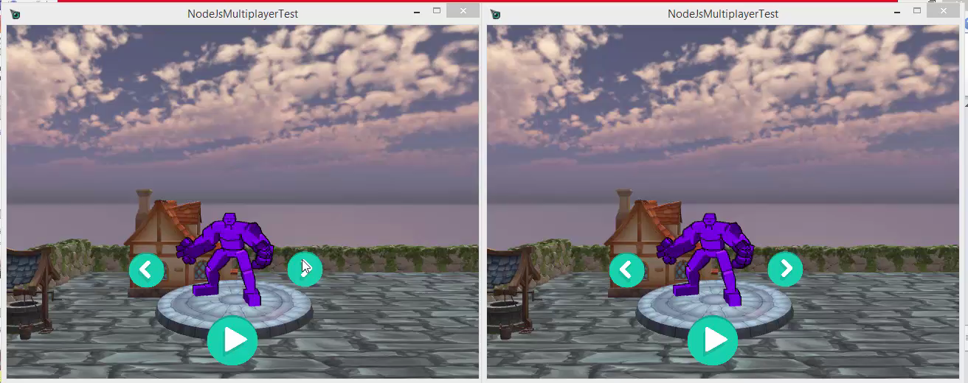
4.Dezvoltarea aplicației client
Character Selection

Slide 10
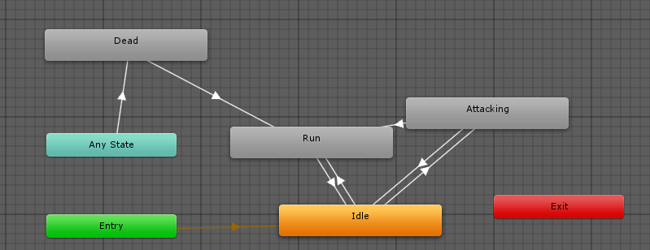
4.Dezvoltarea aplicației client
Game - Animatorul unității campion

Slide 11
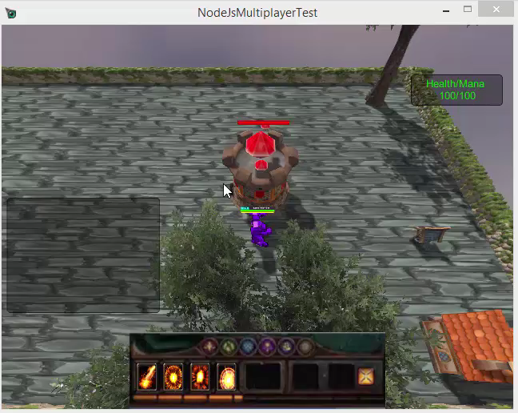
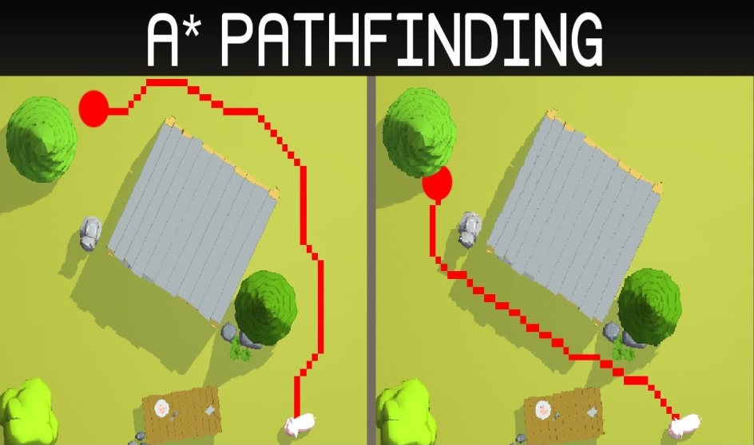
4.Dezvoltarea aplicației client
Game – Run State
algoritmul A* (Pathfinder.cs)
Min-Heap (Heap.cs)
Grid.cs
Node.cs

Slide 12
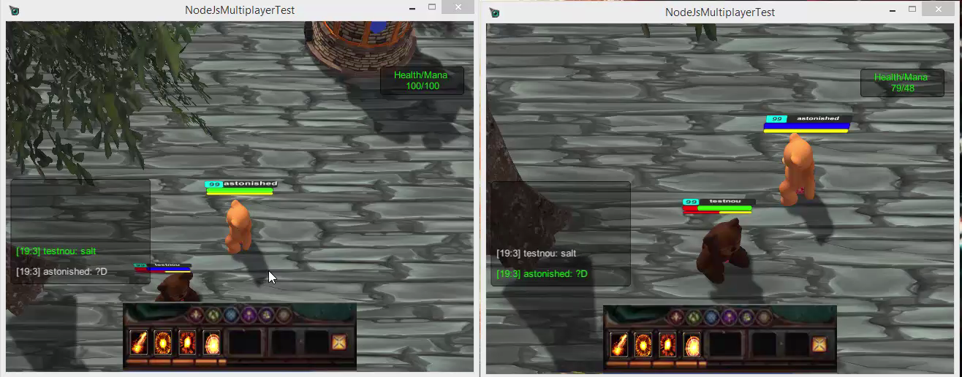
4.Dezvoltarea aplicației client
Game – Attack State (Interacțiune între personajele principale)

Slide 13
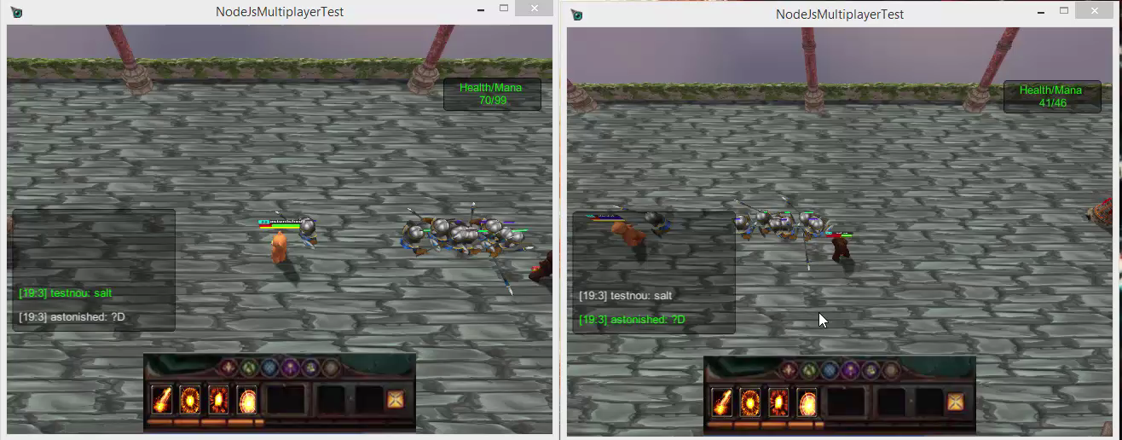
4.Dezvoltarea aplicației client
Game – Attack State (Interacțiune între turnuri, minioni, personaje principale)

Slide 14
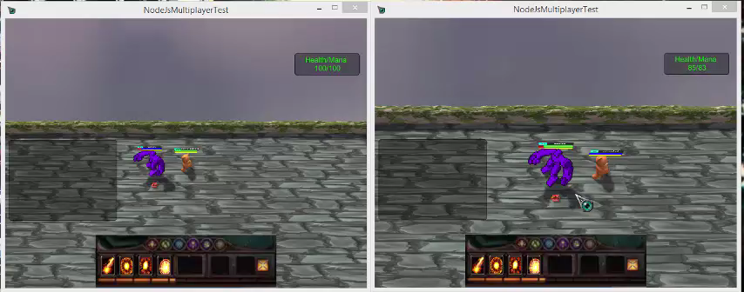
4.Dezvoltarea aplicației client
Magic attack

Slide 15
4.Dezvoltarea aplicației client
Turnurile și unitățile
- 3 turni active și 3 pasive
- 3 minioni activi și 3 pasivi – la fiecare eveniment de spawn
- ACTIV (pseudo-jucători) – sincronizați cu serverul
- PASIV - controlați la fel ca și jucătorul remote
Fiecărui actor ii corspunde un shortid
Pe server este generat
Utilizat pe client
Ajută la identificare fiecărui structuri din care face parte în timpul interacțiunii între ei sau a interacțiunii cu jucătorii
Validarea inputului trimis de clienți - autoritate

Slide 16
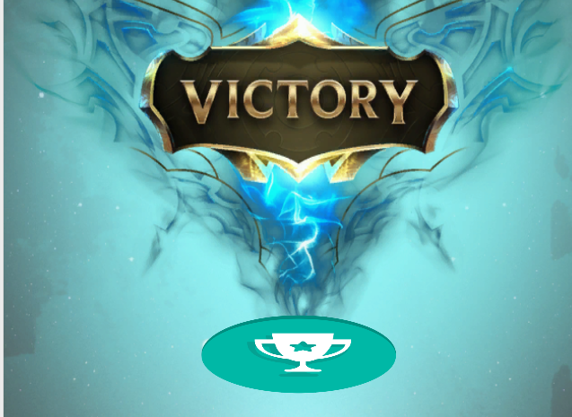
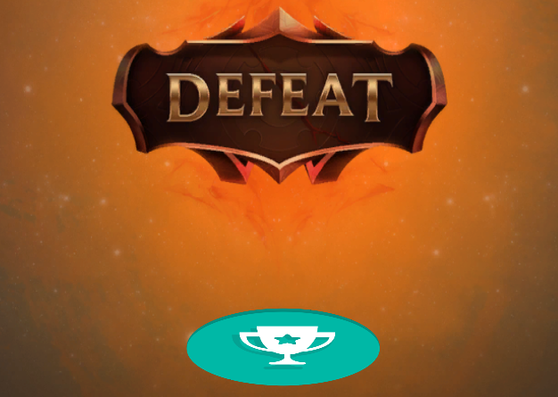
4.Dezvoltarea aplicației client
End Game

Slide 17
5.Dezvoltarea aplicației server
NodeJs - ușor de folosit, cross platform
Socket.IO - evenimente
Primește , verifică, actualizeză, trimite date inapoi către clienti
Interoghează și actualizeză baza de date

Slide 18
6.Îmbunătățiri
O nouă grafică, hărți noi
Posibilitatea dezvoltării nivelului și al abilităților
Adăugare unor creaturi pasive în joc
Tip joc 3vs3, 5vs5
Mod SinglePlayer

Slide 19
7. Concluzii
Dezvoltarea jocurilor este dificilă, mai ales cele multiplayer
Volum ridicat de muncă
Prima experiență cu Unity și NodeJs – sunt foarte mulțumit

Slide 20
Întrebări?

Slide 21
Vă mulțumesc pentru atenție

